Slide 1
ΑΝΑΠΑΡΑΣΤΑΣΗ ΚΑΤΑΣΤΑΣΕΩΝ ΣΤΟΝ ΧΩΡΟ
Επειδή οι πιθανότητες α,β των Εξισώσεων που περιγράφηκαν στην Διάλεξη 1 είναι μιγαδικοί αριθμοί, για να αναπαραστήσουμε μία κατάσταση στον χώρο, χρειαζόμαστε έναν χώρο Hilbert δύο διαστάσεων.
Χώρος Hilbert: Διανυσματικός χώρος στο πεδίο των μιγαδικών αριθμών, αποτελούμενος από στοιχεία τα οποία είναι ένα σύνολο διανυσμάτων.

Slide 2
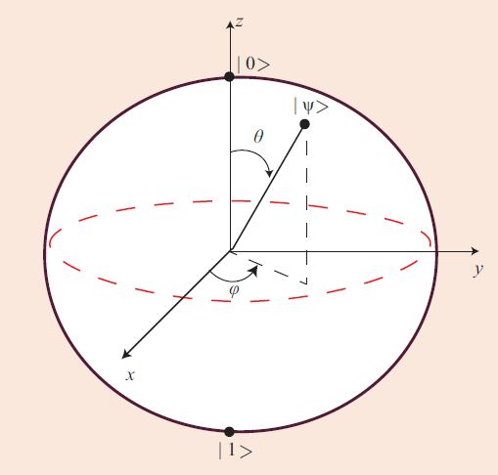
ΣΦΑΙΡΑ BLOCH
Γραφική απεικόνιση της κατάστασης | ψ > ενός qubit, η οποία γίνεται σε τρεις διαστάσεις x,y,z.
Η γωνία θ είναι αυτή που καθορίζει
τις τιμές των πιθανοτήτων.
Δίνει την πιθανότητα να μετρήσουμε το qubit στην κατάσταση 0 ή στην κατάσταση 1.
Notes:
Ψ, Ψ’ είναι οι συμβολισμοί των καταστάσεων ενός qubit.
Στην σφαίρα Bloch συναντάμε τρεις άξονες και ένα διάνυσμα ψ το οποίο είναι η κατάσταση του qubit.
2 γωνίες: θ και φ. Η θ ορίζει τις τιμές των πιθανοτήτων.
Κόκκινο πλαίσιο: ΙΣΗΜΕΡΙΝΟΣ τα σημεία του ισαπέχουν από τους πόλους.
Για να μελετήσουμε τις 6 βασικές κβαντικές καταστάσεις, πρέπει να ορίζουμε τις τιμές των θ και φ.
ΕΊΝΑΙ ΣΗΜΑΝΤΙΚΟ για καθεμία από τις 6 βασικές καταστάσεις να κατανοήσουμε πως μετριούνται οι γωνίες θ και φ.

Slide 3

ΣΦΑΙΡΑ BLOCH – ΓΝΩΣΤΕΣ ΚΑΤΑΣΤΑΣΕΙΣ
Χρησιμοποιώντας την ταυτότητα Euler,
κατάσταση ενός qubit, έστω ψ΄, μπορεί να γραφτεί χρησιμοποιώντας την εξίσωση:
(1)
Απόδειξη θα δοθεί σε γραπτό κείμενο για όσους ενδιαφέρονται μπορούν να την μελετήσουν
Ξεκινώντας από τον βόρειο πόλο, παρατηρούμε
ότι η γωνία θ είναι ίση με 0.
Από την άλλη, η γωνία ϕ μπορεί να έχει οποιαδήποτε τιμή.
Notes:
Εuler = e^{ιφ} = συν(φ) + i ημ (φ)
Η (1) θα χρησιμοποιείται για να αναλύσουμε τις γνωστές κβαντικές καταστάσεις.
Η γωνία θ μετριέται από τον άξονα Ζ προς την θετική κατεύθυνση. Επομένως, στον βόρειο πόλο, θ=0. Ας θέσουμε αρχικά ότι φ=0=θ.

Slide 4
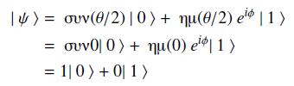
ΒΟΡΕΙΟΣ ΠΟΛΟΣ – ΚΑΤΑΣΤΑΣΗ | 0 >
Έστω θ = φ =0. Η (1) γράφεται:
(2)
Το αποτέλεσμα δεν αλλάζει αν φ=ξ, όπου ξ μία τυχαία τιμή. Ο λόγος είναι ότι το ημ(0) είναι 0, άρα ο παράγοντας e^{iφ} δεν επιδρά στο αποτέλεσμα.
Notes:
Αν το θ είναι 0, επειδή ημ(0)=0, η τιμή της γωνίας φ είναι κατά κάποιον τρόπο αδιάφορη.
Η εξίσωση (2) λέει ότι στον βόρειο πόλο ακριβώς, η πιθανότητα ενός qubit να είναι ίση με 0 είναι 1 και η πιθανότητα να είναι 1 είναι ίση με 0.
Ο βόρειος πόλος ορίζει την κατάσταση | 0 >.

Slide 5

NOTIΟΣ ΠΟΛΟΣ – ΚΑΤΑΣΤΑΣΗ | 1 >
Για τον νότιο πόλο, παρατηρούμε
ότι η γωνία θ είναι ίση με π.
Από την άλλη, η γωνία ϕ μπορεί να έχει οποιαδήποτε τιμή. Έστω ότι φ=θ=0:
(3)
Notes:
Σε αυτή την περίπτωση, αν το φ=ξ. όπου ξ μία τυχαία γωνία. Το συν μηδενίζεται (αυτό δεν αλλάζει), άρα η πιθανότητα το qubit να είναι σε κατάσταση 0
είναι μηδενισμένη. Από την άλλη, δεν μπορώ να μηδενίσω τον παράγοντα e^{iφ.}
Αυτό που συμβαίνει είναι ότι στο ίδιο σημείο (στον νότιο πόλο) έχουμε δύο διαφορετικές καταστάσεις, οι οποίες όμως διαφέρουν κατά φάση γωνίας φ.
Στην πρώτη, φ=0, στην δεύτερη φ=ξ. Σύμφωνα με την κβαντική θεωρία, οι καταστάσεις που διαφέρουν κατά φάση, είναι μη διακριτές δηλαδή ίδιες.
Άρα, έχουν την ίδια ακριβώς φυσική σημασία. Η φυσική σημασία είναι ότι με πιθανότητα 100% το qubit είναι 1.
Υπάρχουν άπειρες καταστάσεις που διαφέρουν κατά φάση γωνίας φ, για τις οποίες το qubit είναι ίσο με 1.

Slide 6
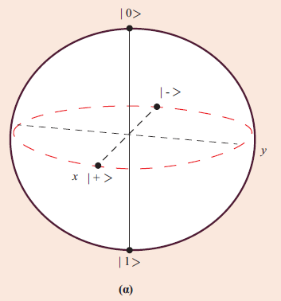
Η ΚΑΤΑΣΤΑΣΗ | + >
Εξετάζουμε τις τιμές που έχουν οι γωνίες φ και θ στα σημεία που έχουν σημειωθεί με | + > και | - >
Διαισθητικά, ξεκινώντας από τον κατακόρυφο άξονα z και μετρώντας προς τη θετική φορά πάνω στον ισημερινό (προσέξτε ότι το
σημείο βρίσκεται επι του ισημερινού), η απόσταση που διανύεται είναι π/2.
Όλα τα σημεία του ισημερινού έχουν γωνία
π/2 και ίση πιθανότητα να μετρηθούν 0 ή 1.
Η φ είναι 0 (μετριέται επί του άξονα x πάνω στον ισημερινό κατά τη θετική φορά).
Notes:
Η μέτρηση της γωνίας θ γίνεται από τον άξονα z. Επειδή όλα τα σημεία του ισημερινού ισαπέχουν από τους πόλους η γωνία θ που σχηματίζουν με τον z είναι π/2. Σε ότι συζητάμε από εδώ και κάτω, θ=π/2.
Το ότι όλα τα σημεία του ισημερινού ισαπέχουν από τους πόλους, σημαίνει ότι έχουν ακριβώς ίδια πιθανότητα να ορίζουν κατάσταση 0 ή κατάσταση 1 για το qubit.
Επειδή οι καταστάσεις |+>, |->, |+i> και |-i> ορίζονται πάνω σε σημεία του ισημερινού, είναι πάντα θ=π/2
H γωνία φ ξεκινά να μετριέται από τον άξονα x. Άρα για το σημείο | + > είναι ίση με 0.

Slide 7
Η ΚΑΤΑΣΤΑΣΗ | + >
Επομένως, από την (1):
Επομένως, οι καταστάσεις 0 και 1 έχουν ίδια πιθανότητα, ½
Notes:
Επειδή φ=0, στην εξίσωση 1, ο παράγοντας e^{iφ} ισούται με 1.
( |0 > + | 1>) -> κατάσταση +
Το qubit έχει πιθανότητα [sqrt(2)/2]² = ½ να είναι 0 και ίση πιθανότητα να είναι 1.
Αν α=β=sqrt(2)/2, τότε το qubit έχει ακριβώς πιθανότητα ½ να είναι 0 και ½ να είναι 1.

Slide 8
Η ΚΑΤΑΣΤΑΣΗ | - >
Είναι θ=π/2
Η φ, ξεκινώντας από το x κατά τη θετική φορά
Σχηματίζει ένα ημικύκλιο ως το σημείο | - >
Άρα φ=π.
Notes:
Η γωνία φ = π.

Slide 9
Η ΚΑΤΑΣΤΑΣΗ | - >
Επομένως, από την (1):
Επομένως, οι καταστάσεις 0 και 1 έχουν ίδια πιθανότητα, ½
Notes:
Από που προκύπτει το | - >;
Το πρόσημο προκύπτει από την τιμή του e^{iπ}
Euler: e^{iφ} = συν (φ) + i ημ (φ). Για φ=π θα έχω e^{iπ} = συν (π) + i ημ (π) = -1 + i x 0 = -1
Εδώ υπάρχει μία πολύ ωραία εξήγηση γιατί στις πιθανότητες χρησιμοποιούμε τετράγωνα. Εδώ η μία πιθανότητα είναι αρνητική.
Πάλι, το qubit έχει πιθανότητα ½ να είναι 1 και ½ να είναι 0.

Slide 10
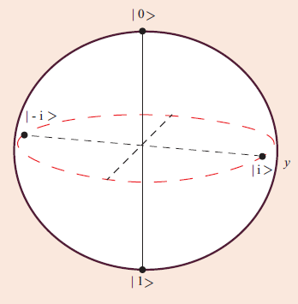

Η ΚΑΤΑΣΤΑΣΗ | - i >
θ = π/2 και φ = 3π/2 από το x πάνω στον
Ισημερινό κατά τη θετική φορά. Άρα, πάλι από
την (1)
καταλήγουμε στην
x
Notes:
Αν ξεκινήσω από το άξονα x για να μετρήσω την φ, τότε μέχρι το σημείο –i κατά τη φορά μέτρησης του φ (βλ. διαφάνεια 2), τότε διανύω απόσταση
π + π/2 =3π/2
Το αρνητικό πρόσημο προκύπτει από τον υπολογισμό e^{i3π/2.}
Από την ταυτότητα Euler, αυτή η τιμή θα είναι συν(3π/2) + ι (ημ 3π/2) = 0 + i (-1) = -i
H κατάσταση ( | 0 > - | i > ) ονομάζεται | -i >, η οποία λέει ότι το qubit έχει πιθανότητα ½ να είναι 0 και ½i να είναι 1.
Θυμηθείτε ότι το i = SQRT(-1), άρα πρόκειται για μία έγκυρη κβαντική κατάσταση.

Slide 11

Η ΚΑΤΑΣΤΑΣΗ | + i >
θ = π/2 και φ = π/2 από το x πάνω στον
Ισημερινό κατά τη θετική φορά. Άρα, πάλι από
την (1)
καταλήγουμε στην
x
Notes:
e^{iπ/2}
H ποσότητα αυτή ισούται με συν(π/2) + i ημ (π/2) = 0 + i
H κατάσταση λέει ότι το qubit έχει πιθανότητα ½ να είναι ίσο με 0 και ½ i να είναι ίσο με 1.
Παρατήρηση: Σύμφωνα με την κβαντική θεωρία, η μιγαδική τιμή $−i,$η οποία εμφανίζεται στις καταστάσεις |+i > και | - i> επηρεάζει τη φάση, όχι το μέτρο της τιμής της πιθανότητας. ΚΑΙ στις 2 καταστάσεις, η τιμή της πιθανότητας είναι ½. Με άλλα λόγια, στην κβαντομηχανική οι πιθανότητες ορίζονται ως $∣\text{πλ}\text{ά}\text{τος}∣^{2}$

